Slide 1
Einführungsveranstaltung
Bachelor of Arts: Germanistik
Bachelor of Education: Deutsch
Bachelor of Science WiPäd: Deutsch
Prof. Dr. Sabine Obermaier

Slide 2
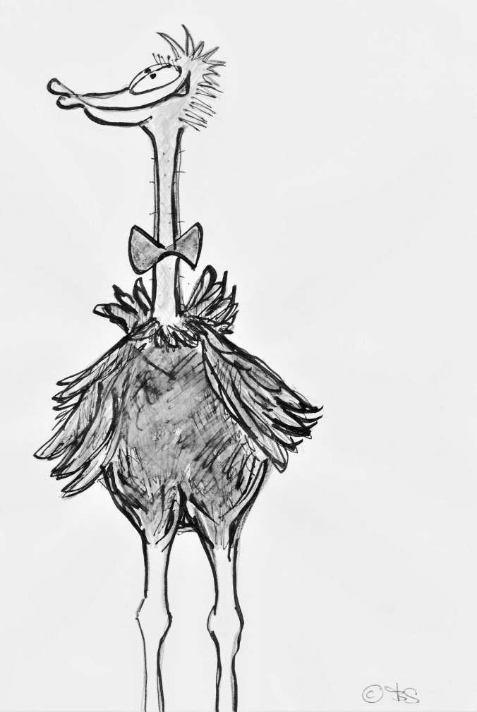
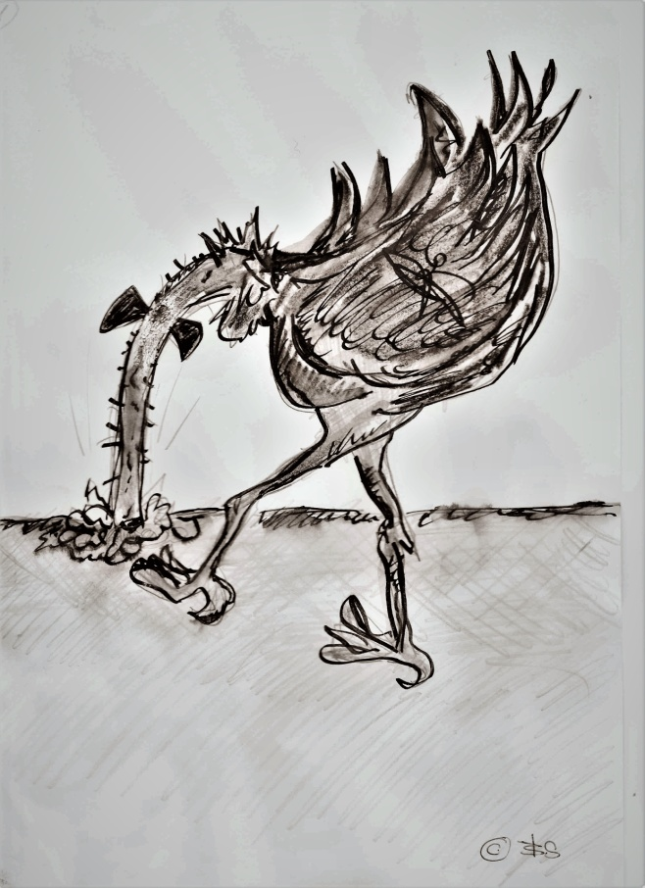
Fühlen Sie sich vielleicht so?
Wir wollen, dass Sie so
diese Einführungs-veranstaltung wieder verlassen!

Slide 3
Themen der heutigen Einführung
Infos zum Fach Germanistik / Deutsch
Die Fachschaft Germanistik stellt sich vor
Kurz-Info: Bereichsbibliothek Philosophicum
Info-Veranstaltungen für Erstis zum Webportal JOGU-StINe
Di, 21. Oktober 2025, 14:00-15:00 Uhr, N 1 (Muschel)
Mi, 22. Oktober 2025, 14:00-15:00 Uhr, N 1 (Muschel)
https://www.studium.uni-mainz.de/studienstart/efw-faecheruebergreifend/#jogu-stine

Slide 4


Germanistik/Deutsch: Fachgliederung
Sprachwissenschaft
Literaturwissenschaft
Bildnachweis: https://www.master-and-more.de/master-sprachwissenschaft/
https://www.master-and-more.de/master-literaturwissenschaft/

Slide 5
Germanistik/Deutsch: Fachgliederung
Sprachwissenschaft
Historische
Sprachwissenschaft
Literaturwissenschaft
Ältere deutsche
Literaturgeschichte
Fachdidaktik
Deskriptive
Sprachwissenschaft
Neuere deutsche
Literaturgeschichte
Bildnachweis: https://www.master-and-more.de/master-sprachwissenschaft/
https://www.master-and-more.de/master-literaturwissenschaft/

Slide 6
Studienabschlüsse
Master of Arts-Abschlüsse
Mittelalter-
und Früh-
neuzeit-
Studien
Master of
Arts
in diversen Varianten
Mai²
Deutsch als
Fremdsprache/
Zweitsprache
Master of
Education
TNGS
Bachelor of Arts
Germanistik
Bachelor of Education
Deutsch
Wechsel möglich:
je früher, desto problemloser
34/38

Slide 7
Wichtig!
Bei Wechsel von
Studienort
Studienfach
Studiengang
Bitte zur Anerkennung der Studienleistungen
unbedingt Studienfachberatung aufsuchen!

Slide 8
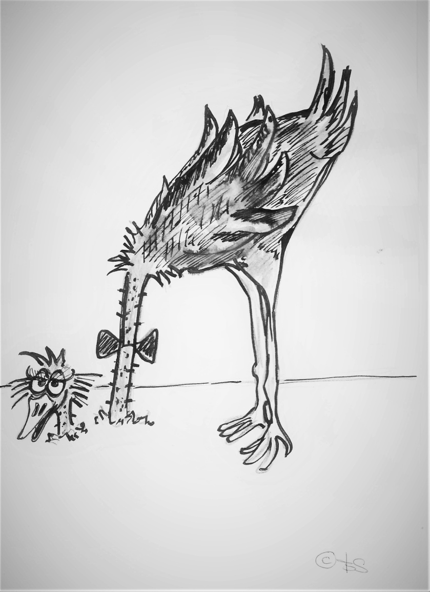
Aufbau des Studiums
Studienjahre – Semester – Module

Slide 9
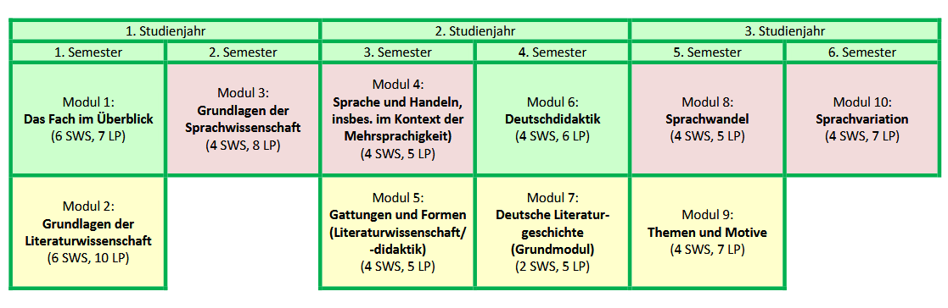
B.Ed. Deutsch / B.Sc. WiPäd
Einführungsphase
Aufbauphase
Vertiefungsphase
Ein Modul umfasst in der Regel mehrere Lehrveranstaltungen (= LV)
und schließt mit einer Modulprüfung ab. Ein Modul wird in der Regel
innerhalb eines Semesters abgeschlossen.

Slide 10
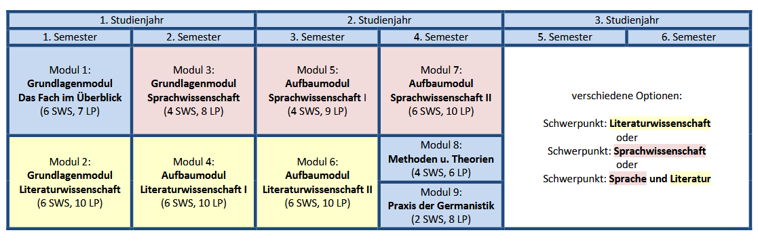
B.A. Germanistik, Kernfach
Einführungsphase
Aufbauphase
Vertiefungsphase

Slide 11
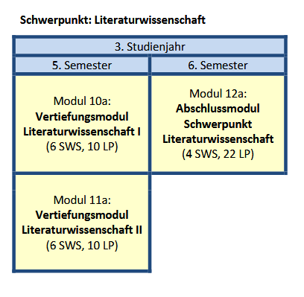
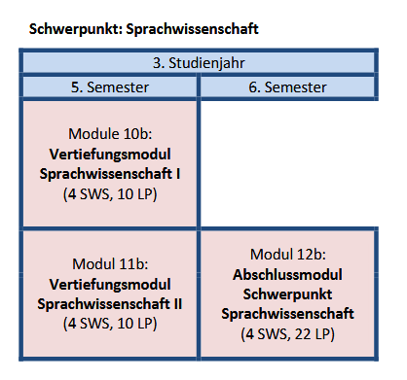
B.A. KF, Vertiefungsphase: Optionen

Slide 12
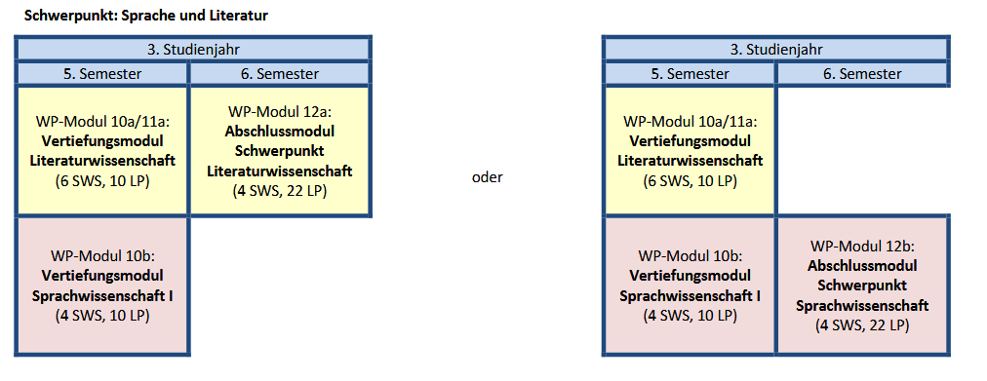
B.A. KF, Vertiefungsphase: Optionen
oder

Slide 13
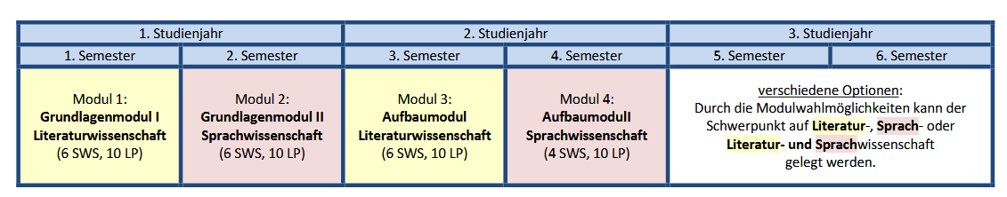
B.A. Germanistik, Beifach
Einführungsphase
Aufbauphase
Vertiefungsphase

Slide 14
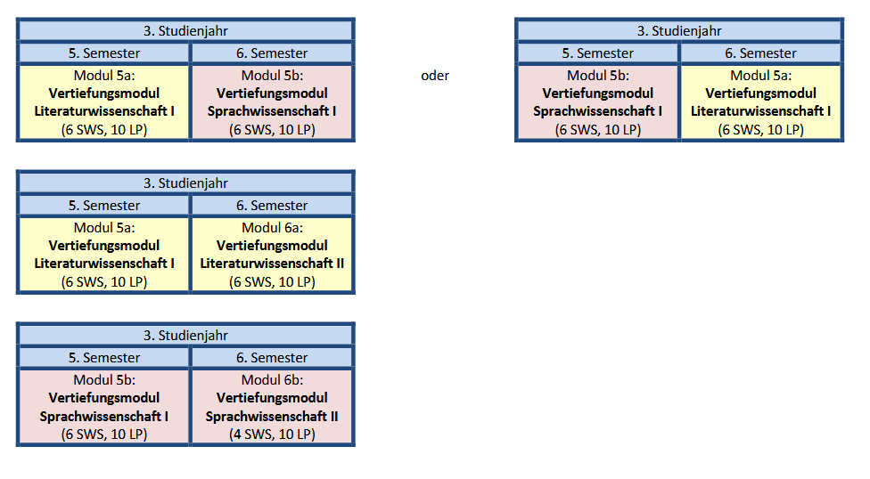
B.A. BF, Vertiefungsphase: Optionen

Slide 15
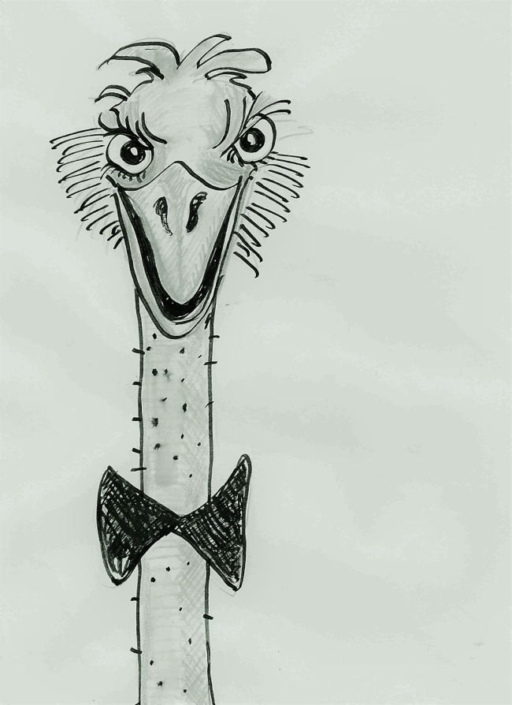
Aufbau der Module
Lehrveranstaltungstypen – Pflicht/Wahlpflicht – Semesterwochenstunde – Leistungspunkte

Slide 16
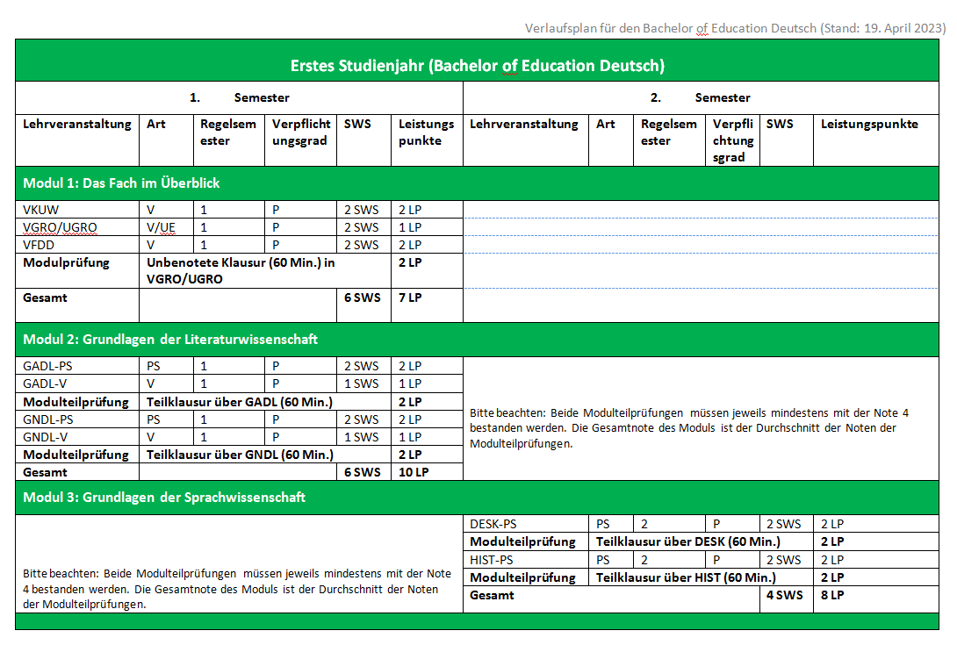
Verlaufspläne unter:
www.germanistik.uni-mainz.de
Rubrik: Studium > Studiengänge

Slide 17
Lehrveranstaltungskennung
z.B.
VKUW = Vorlesung Kulturwissenschaft
VGRO/UGRO = Vorlesung/Übung Grammatik und Orthographie
VFDD = Vorlesung Das Fach Deutsch und seine Didaktik
GADL-PS/-V = Proseminar/Vorlesung
Grundlagen Ältere deutsche Literatur
GNDL-PS/-V = Proseminar/Vorlesung
Grundlagen Neuere deutsche Literatur
Abkürzungsverzeichnis
am Ende der Verlaufspläne!

Slide 18
Lehrveranstaltungstypen
V = Vorlesung: Überblick durch Dozent:innen-Vortrag
PS = Proseminar: ‚klassischer‘ Unterricht, Einführungsniveau
(max. 45 Studierende)
S = Seminar: fortgeschritteneres Niveau
(max. 30 Studierende)
UE = Übung: anwendungsorientiert
(max. 45 Studierende)
Tutorium = Begleitveranstaltung zum Proseminar, geleitet durch
Studierende höheren Semesters

Slide 20
Verpflichtungsgrad
P = Pflicht
Diese Lehrveranstaltung muss besucht werden.
WP = Wahlpflicht
Es besteht Auswahlmöglichkeit zwischen verschiedenen Lehrveranstaltungen
des gleichen LV-Typus.

Slide 21
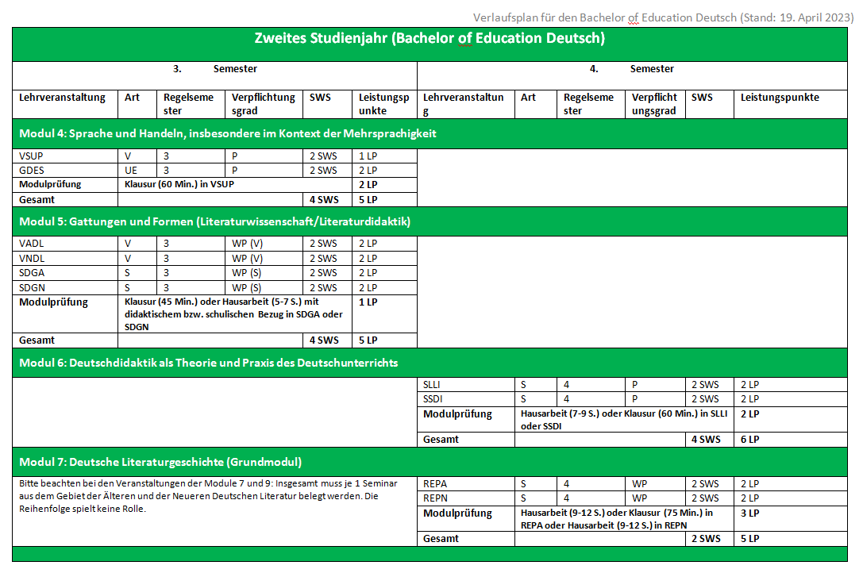
Achtung bei Wahlpflicht! - hier:
1 V(orlesung) und 1 S(eminar) sind gefordert.
Wichtig: Verteilungsregeln beachten!

Slide 22
SWS = Semesterwochenstunde Semesterwochenstunde: Stunde pro Woche pro Semester
Beispiel: Besuch eines 2-std. Seminars (= 90 min) das ganze Semester hindurch (d.h. für
ca. 14 Wochen) = 2 SWS

Slide 23
Achtung bei Wahlpflicht!
Summe der SWS beachten!

Slide 24
Leistungspunkte
orientiert am European Credit Transfer System (ECTS): berechnet nach dem Aufwand,
der für eine Lehrveranstaltung oder Prüfungsleistung erbracht werden muss
Beispiele:
Vorlesung ohne Studienleistung: 1 LP
(Pro-)Seminar: je nach Anforderungen 2-3 LP

Slide 25
zu unterscheiden:
Studienleistung = Aktive Teilnahme:
eine Leistung, die im Rahmen einer Lehrveranstaltung
erbracht wird (Referat, Klausur, Übungsaufgabe...)
Wichtig: bei Inaktivität => keine Zulassung zur Modulprüfung!
Prüfungsleistung:
eine Leistung, die im Rahmen der Modul- oder Abschluss-
prüfung erbracht wird (z.B. Klausur oder Hausarbeit)

Slide 26
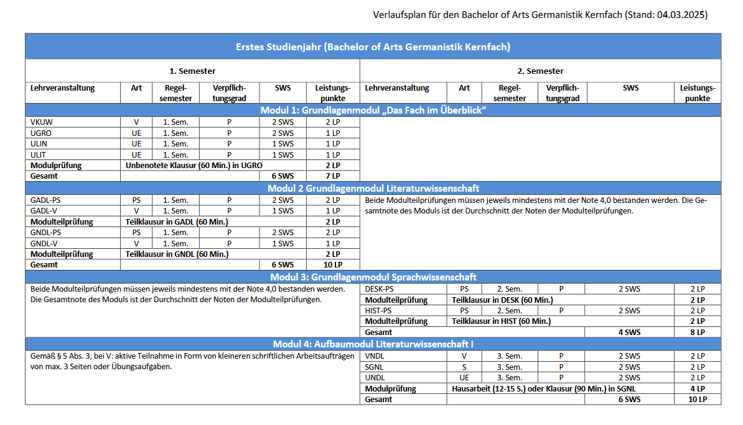

Slide 27
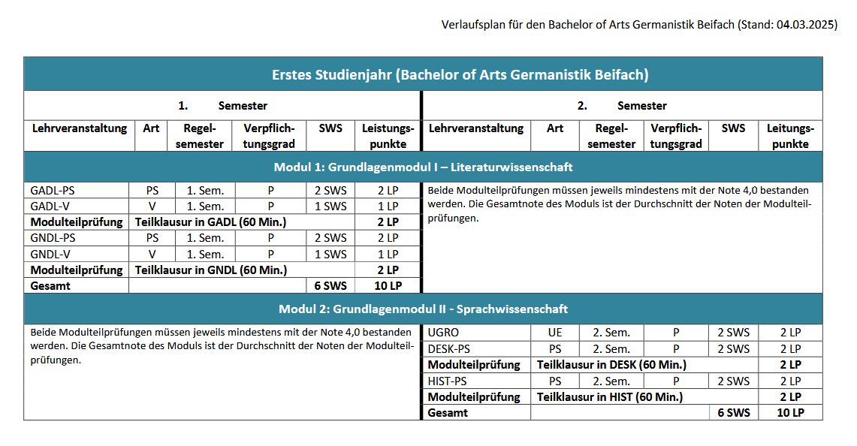

Slide 28
Ihre Eigenverantwortung:
  Bitte achten Sie darauf, dass Sie genau die von Ihrer Prüfungsordnung geforderten Leistungen erbringen; in den Lehrveranstaltungen sitzen Teil-nehmer/innen aus verschiedenen Studiengängen!

Slide 29
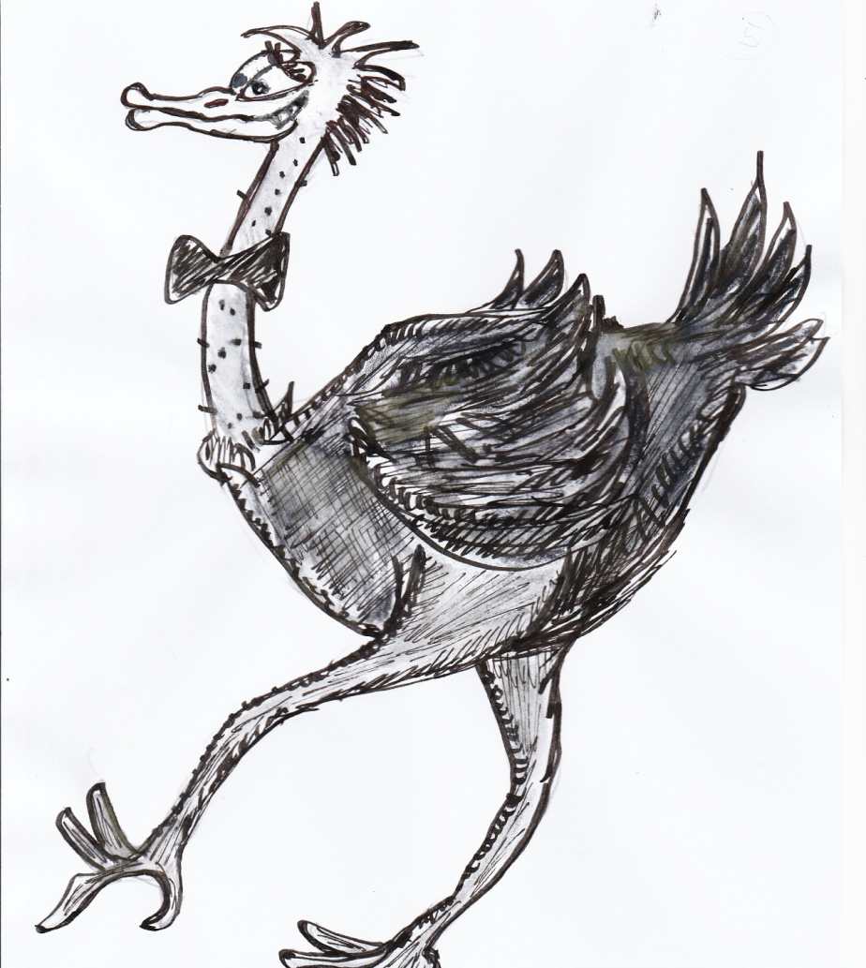
Erste Schritte
Was muss ich im ersten Semester belegen?

Slide 30
Übersicht: Programm für 1. Jahr
BEd / BSc Wipäd BA Kernfach (KF) BA Beifach (BF)

Slide 31
B.Ed. / B.Sc. WiPäd (neue PO):
Programm für das 1. Semester
Modul „Das Fach im Überblick“
VKUW – V: Kulturwissenschaft
(2 SWS, 2 LP; Pflicht)
VGRO/UGRO – V/Ü: Grammatik und Orthographie
(2 SWS, 1 LP; Pflicht)
VFDD – V: Das Fach Deutsch und seine Didaktik
(2 SWS, 2 LP; Pflicht)
Modulprüfung: Klausur (60 Min.) in VGRO/UGRO (2 LP, unbenotet)
Notes:
RVLK: Vorlesung zur Einführung in die Kulturwissenschaft; „Die Vorlesung erläutert verschiedene Kulturbegriffe und Kulturtheorien mit Blick auf deren literaturwissenschaftliche Relevanz. Sie bietet unter diesem Aspekt einen Überblick über grundlegende kulturwissenschaftliche Konzepte, Themen und Methoden und entfaltet diese an Beispielen aus der Literaturgeschichte.“
VLIN: „Was ist eigentlich Sprachwissenschaft? Mit welchen Gegenständen beschäftigen sich Sprachwissenschaftler? Und mithilfe welcher Methoden?
Diese Vorlesung bietet einen grundlegenden Überblick über zentrale Themen und Methoden der deskriptiven und der historischen Sprachwissenschaft. Sie bildet die Grundlage für die Auseinandersetzung mit Sprache in den Einführungen in die deskriptive Sprachwissenschaft (VDFO, VDIN) und die historische Sprachwissenschaft (HIST) im zweiten und dritten Semester.
Behandelt werden
* die historische Dimension der Sprache,
* die Kerngebiete der Sprachwissenschaft (Phonetik und Phonologie, Morphologie, Syntax, Semantik, Pragmatik),
* allgemeine und fachspezifische wissenschaftliche Methoden.“
PROP: SoSe 2014: narratologische Prinzipien und Verfahren für die drei traditionellen Großgattungen Epik/Roman, Drama und Lyrik
älteres PROP: Geschichte des Lesens und der Schrift von der Antike bis heute, Lesepsychologie etc.

Slide 32
B.A. Kernfach (neue PO):
Programm für das 1. Semester
Modul „Das Fach im Überblick“
VKUW – V: Kulturwissenschaft
(2 SWS, 2 LP; Pflicht)
UGRO – Ü: Grammatik und Orthographie
(2 SWS, 1 LP; Pflicht)
ULIN – Ü: Propädeutikum Sprachwissenschaft
(1 SWS, 1 LP; Pflicht)
ULIT – Ü: Propädeutikum Literaturwissenschaft
(1 SWS, 1 LP; Pflicht)
Modulprüfung: Klausur (60 Min.) in UGRO (2 LP, unbenotet)
Notes:
RVLK: Vorlesung zur Einführung in die Kulturwissenschaft; „Die Vorlesung erläutert verschiedene Kulturbegriffe und Kulturtheorien mit Blick auf deren literaturwissenschaftliche Relevanz. Sie bietet unter diesem Aspekt einen Überblick über grundlegende kulturwissenschaftliche Konzepte, Themen und Methoden und entfaltet diese an Beispielen aus der Literaturgeschichte.“
VLIN: „Was ist eigentlich Sprachwissenschaft? Mit welchen Gegenständen beschäftigen sich Sprachwissenschaftler? Und mithilfe welcher Methoden?
Diese Vorlesung bietet einen grundlegenden Überblick über zentrale Themen und Methoden der deskriptiven und der historischen Sprachwissenschaft. Sie bildet die Grundlage für die Auseinandersetzung mit Sprache in den Einführungen in die deskriptive Sprachwissenschaft (VDFO, VDIN) und die historische Sprachwissenschaft (HIST) im zweiten und dritten Semester.
Behandelt werden
* die historische Dimension der Sprache,
* die Kerngebiete der Sprachwissenschaft (Phonetik und Phonologie, Morphologie, Syntax, Semantik, Pragmatik),
* allgemeine und fachspezifische wissenschaftliche Methoden.“
PROP: SoSe 2014: narratologische Prinzipien und Verfahren für die drei traditionellen Großgattungen Epik/Roman, Drama und Lyrik
älteres PROP: Geschichte des Lesens und der Schrift von der Antike bis heute, Lesepsychologie etc.

Slide 33
B.Ed. / B.Sc. WiPäd / B.A. KF und BF
Programm für das 1. Semester
Modul „Grundlagen Literaturwissenschaft“
GADL-PS – PS: Grundlagen Ältere deutsche Literatur
(2 SWS, 2 LP; Pflicht)
GADL-V – V: Grundlagen Ältere deutsche Literatur
(1 SWS, 1 LP; Pflicht)
Modulteilprüfung: Klausur (60 Min.) über GADL-PS + GADL-V (2 LP, benotet)
GNDL-PS – PS: Grundlagen Neuere deutsche Literatur
(2 SWS, 2 LP; Pflicht)
GNDL-V – V: Grundlagen Neuere deutsche Literatur
(1 SWS, 1 LP; Pflicht)
Modulteilprüfung: Klausur (60 Min.) über GNDL-PS + GNDL-V (2 LP, benotet)

Slide 34
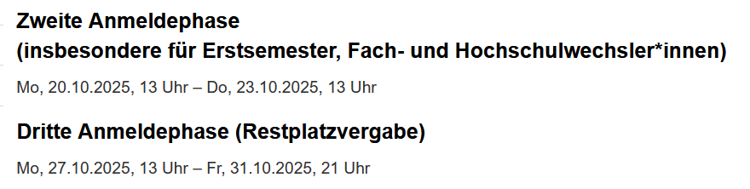
Wie und wann melde ich mich an?
Anmeldung für die Lehrveranstaltungen in
  JOGU-StINe (Studieninformationsnetz)
  https://jogustine.uni-mainz.de/

Slide 35
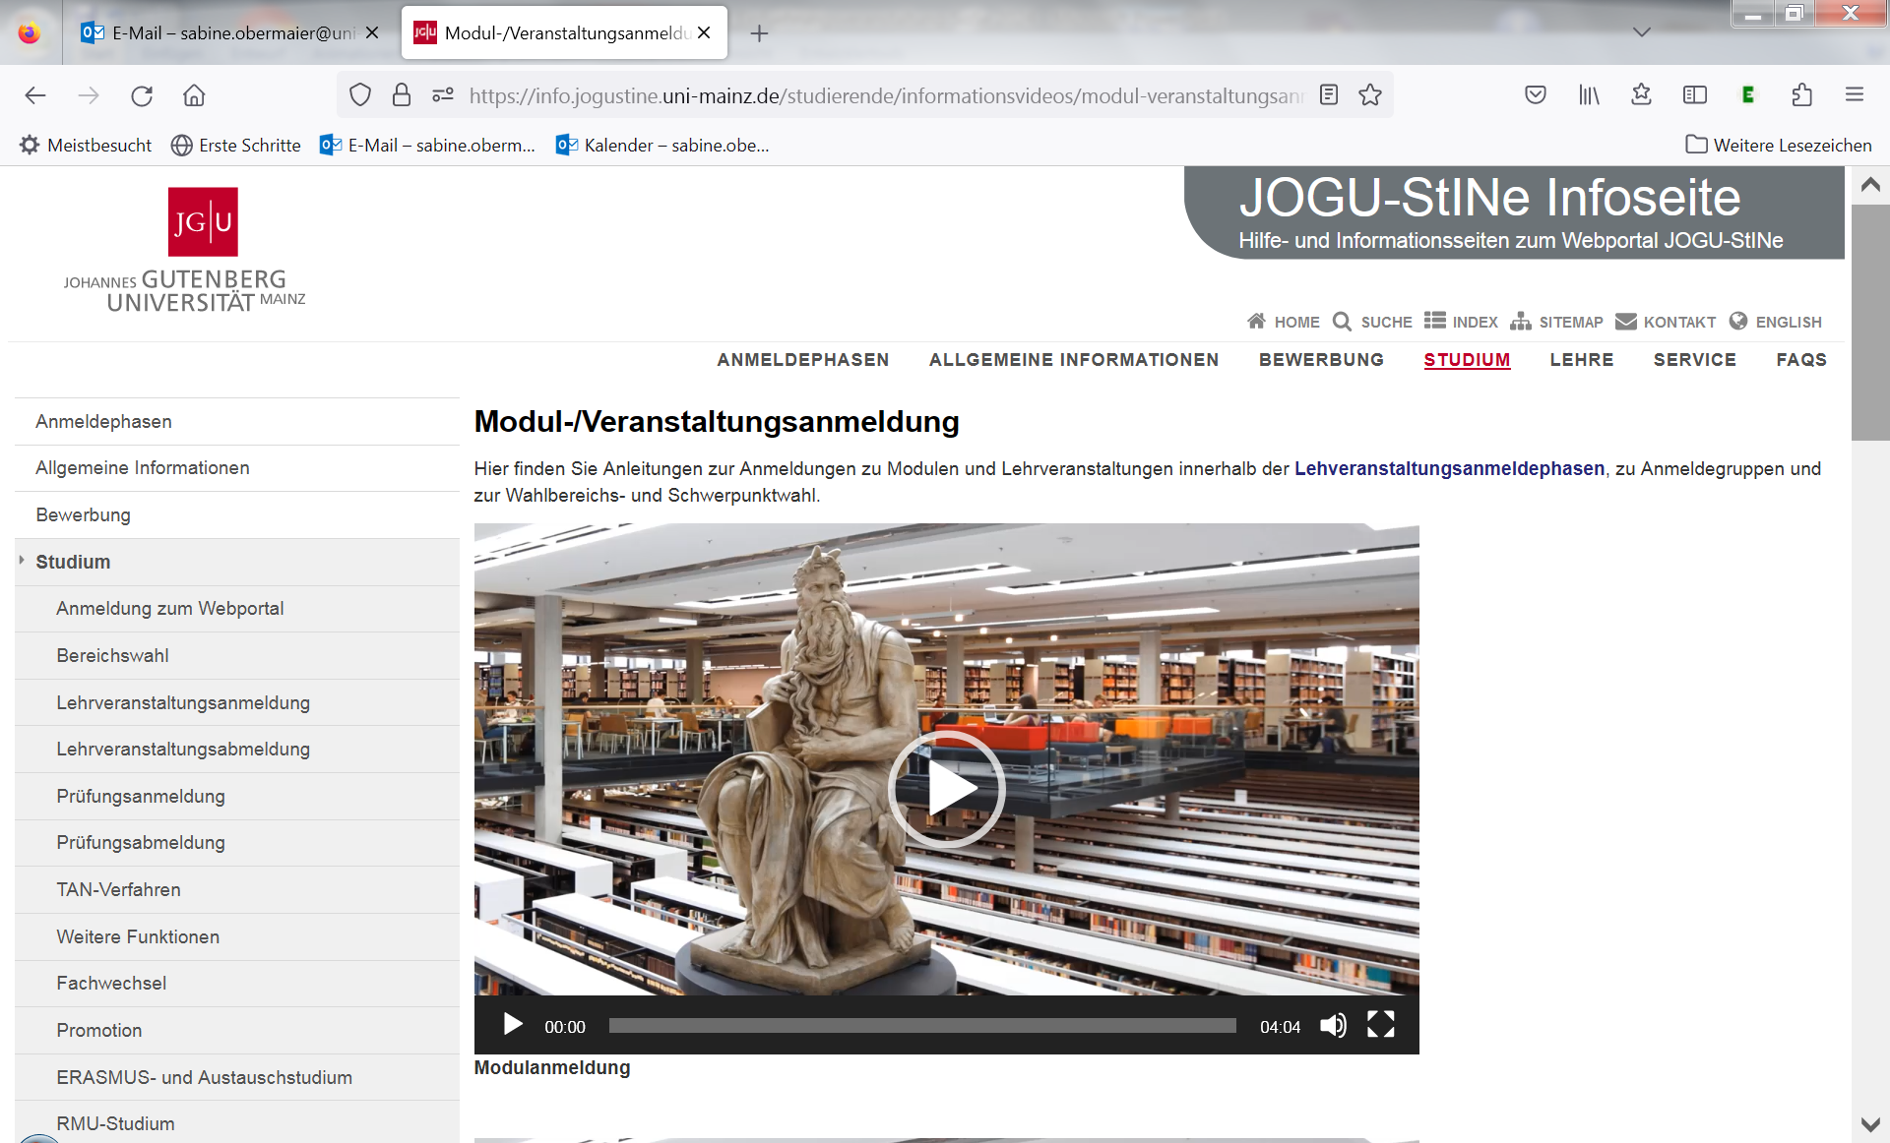
https://info.jogustine.uni-mainz.de/studierende/informationsvideos/modul-veranstaltungsanmeldung/
(Anmeldung über Ihren Uni-Account erforderlich)

Slide 36
Achtung! Unterschied:
Lehrveranstaltungsanmeldung
≠ Prüfungsanmeldung
Die Anmeldung zu den Modulprüfungen erfolgt erst mehrere Wochen nach Vorlesungsbeginn.
Bitte Aushänge beachten!
Die Prüfungsanmeldephasen sind verbindlich: Wenn Sie sich innerhalb der Phase nicht anmelden, können Sie an den Prüfungen nicht teilnehmen. (Trotzdem erbrachte Prüfungsleistungen sind ungültig.)

Slide 37
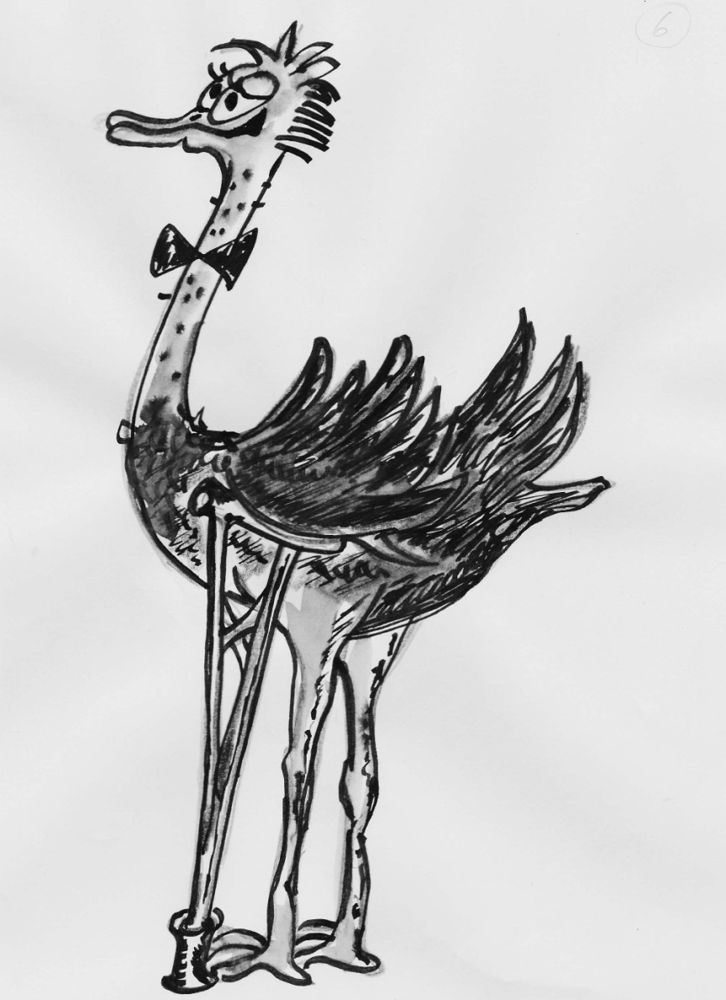
Helfer in der Not
Wo gibt es weitere Informationen?

Slide 38
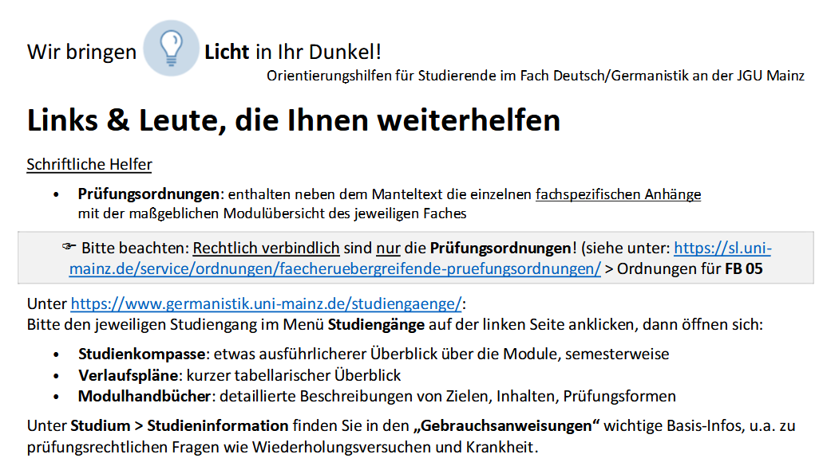
Dieses hilfreiche Blatt finden Sie unter:
https://www.germanistik.uni-mainz.de/studienfachberatung/
studienfachberatung-deutsch-germanistik/
Orientierung für Erstsemester: Orientierungshilfen

Slide 39
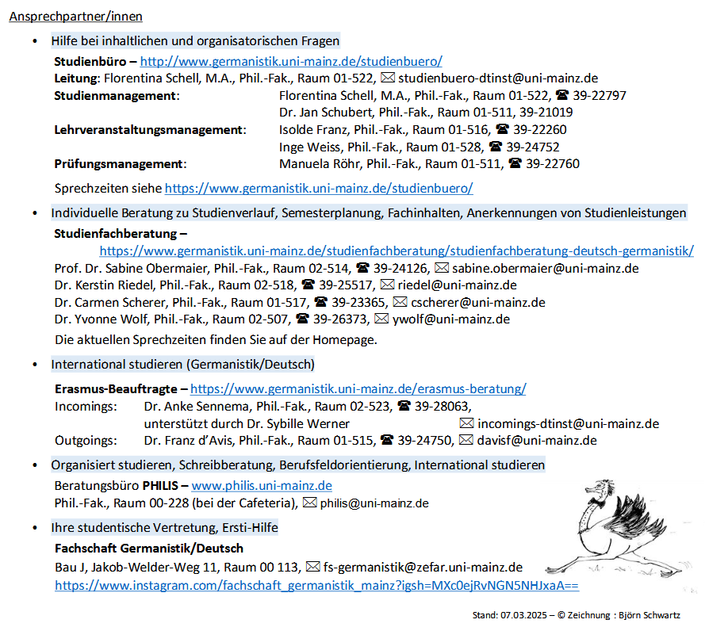

Slide 40
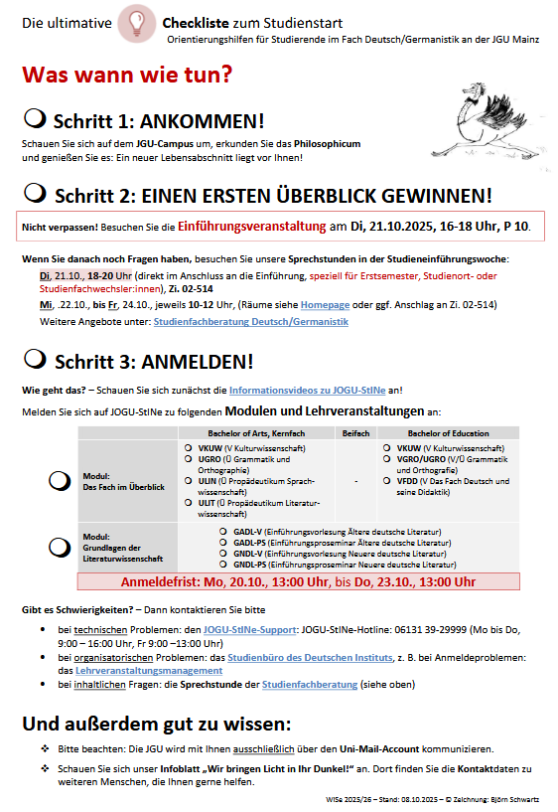
Checkliste
X
X
Diese hilfreiche Checkliste finden Sie ebenfalls unter:
https://www.germanistik.uni-mainz.de/studienfachberatung/studienfachberatung-deutsch-germanistik/

Slide 41
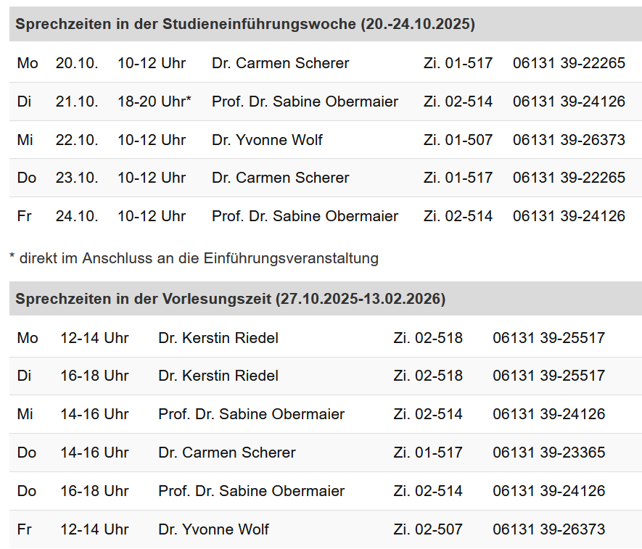
kurzfristig online – Zugangsdaten siehe Homepage
https://www.germanistik.uni-mainz.de/studienfachberatung/studienfachberatung-deutsch-germanistik/

Slide 42
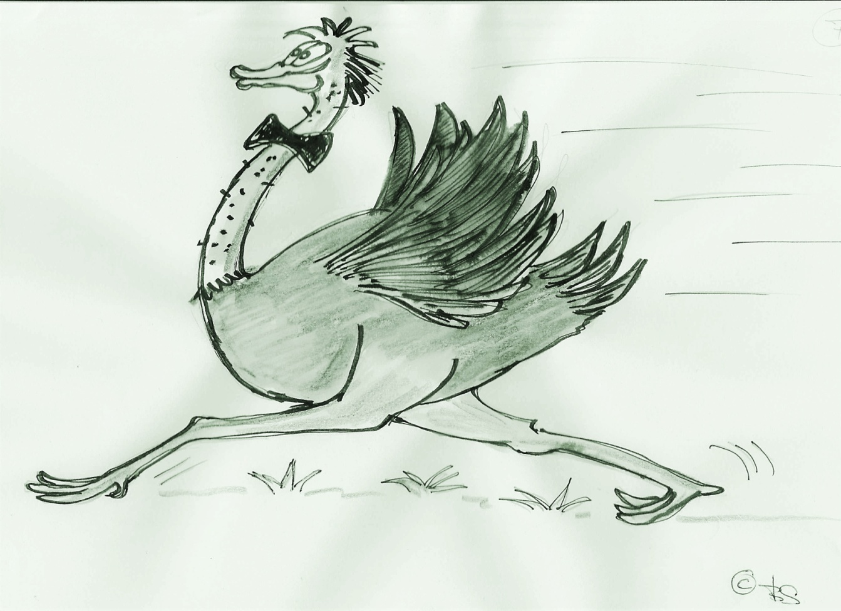
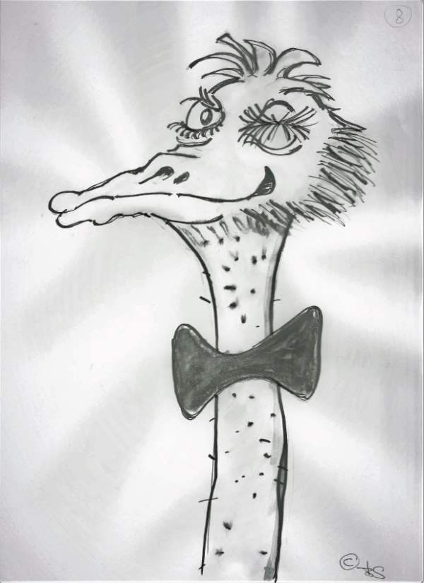
Alles klar?
... na, denn mal los!
© Zeichnungen: Björn Schwartz

